Slide 1
Acceso a los servicios de Salud.
Dr. Ernesto Bascolo
Jefe Unidad, HSS/PH
Notes:
It is a pleasure to be able to to present the recently published document “Progress in universal health in the Americas: Addressing unmet health-care needs, gaps in coverage, and lack of financial protection through primary health care”. This publication utilizes the most recent data to provide a detailed analysis of the current state of universal health in the Region, focusing on three key indicators: unmet healthcare needs, coverage of essential health services, and financial protection. It also identifies key policy implications and recommendations for future action on the path to achieving universal health.

Slide 2
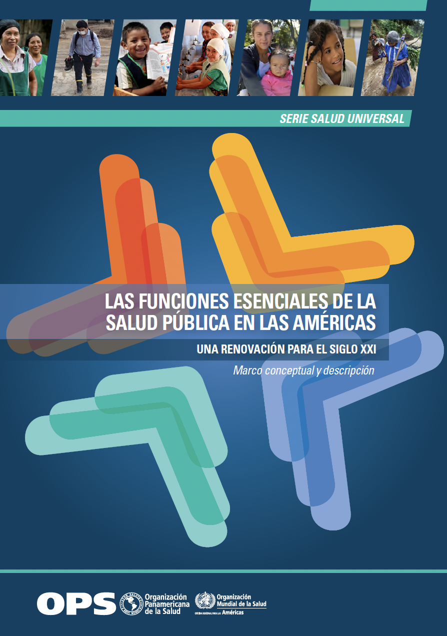
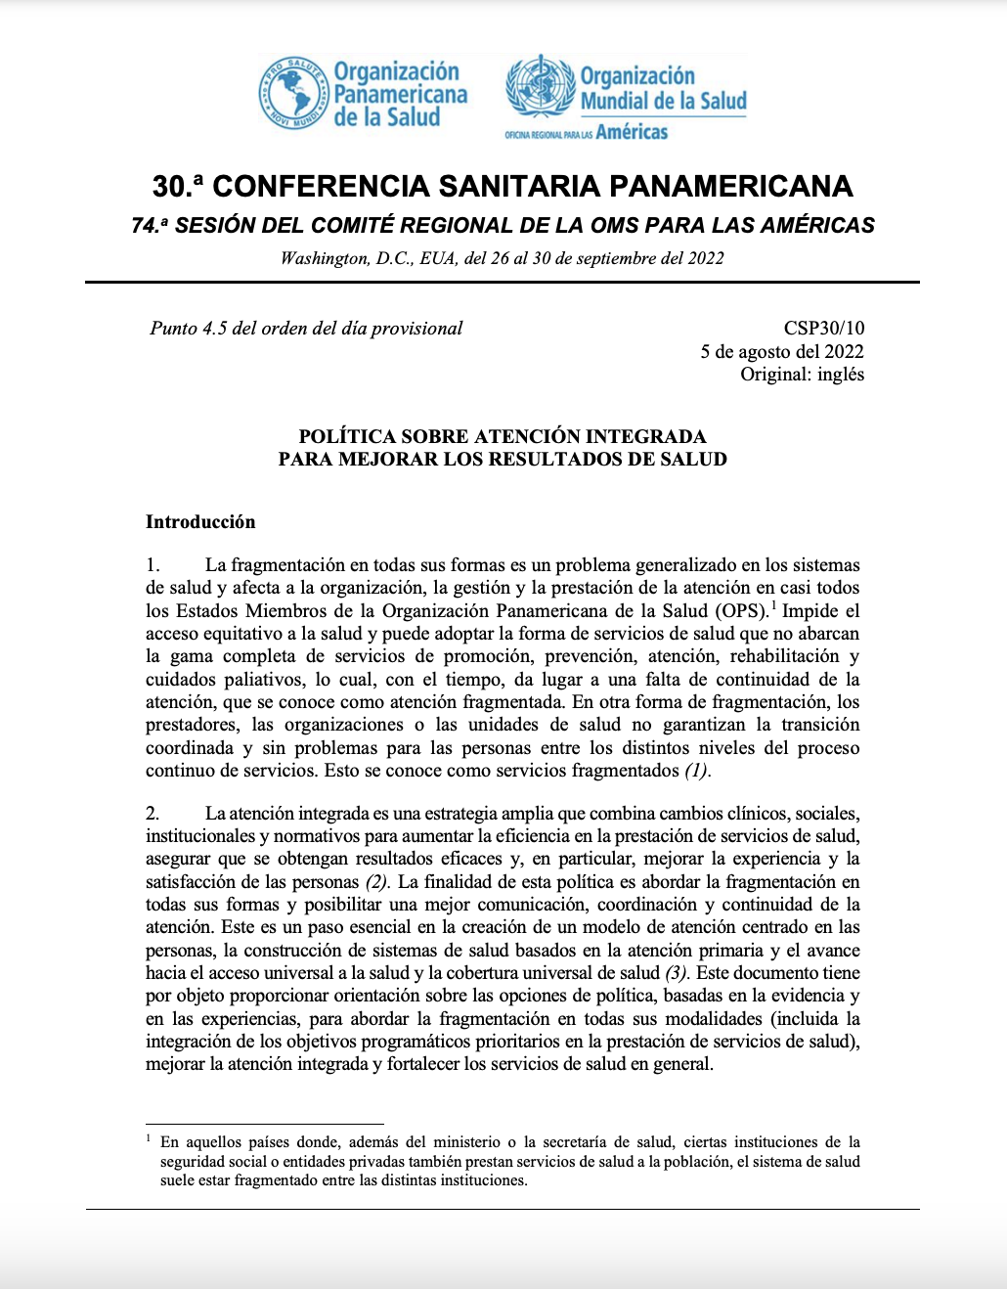
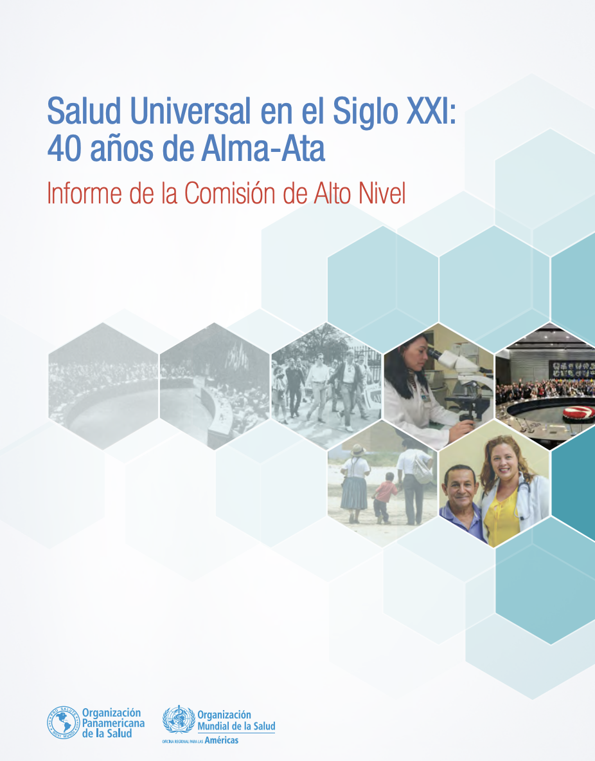
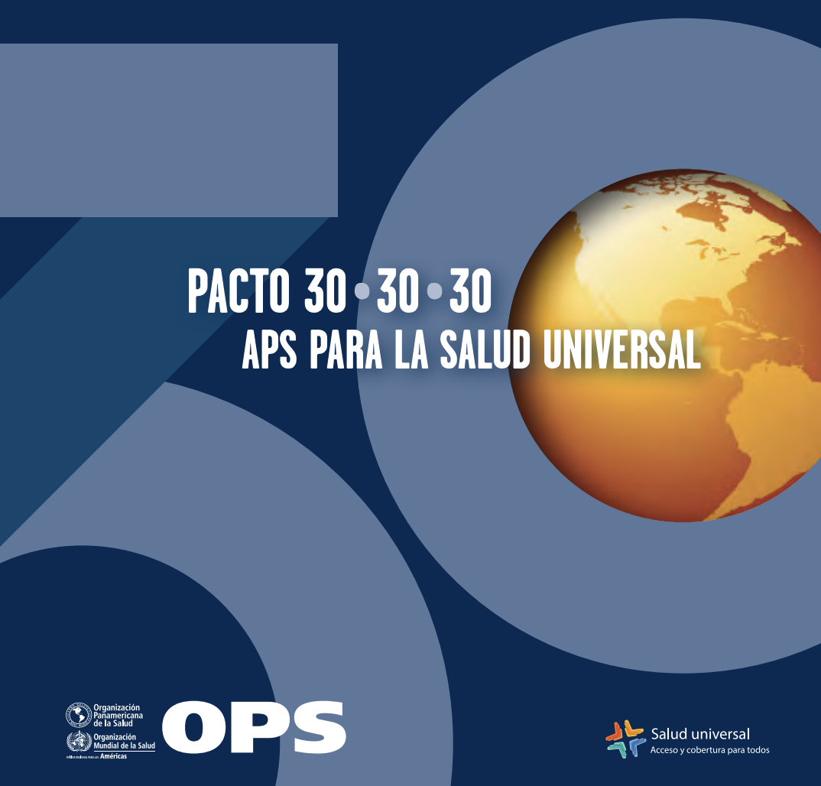
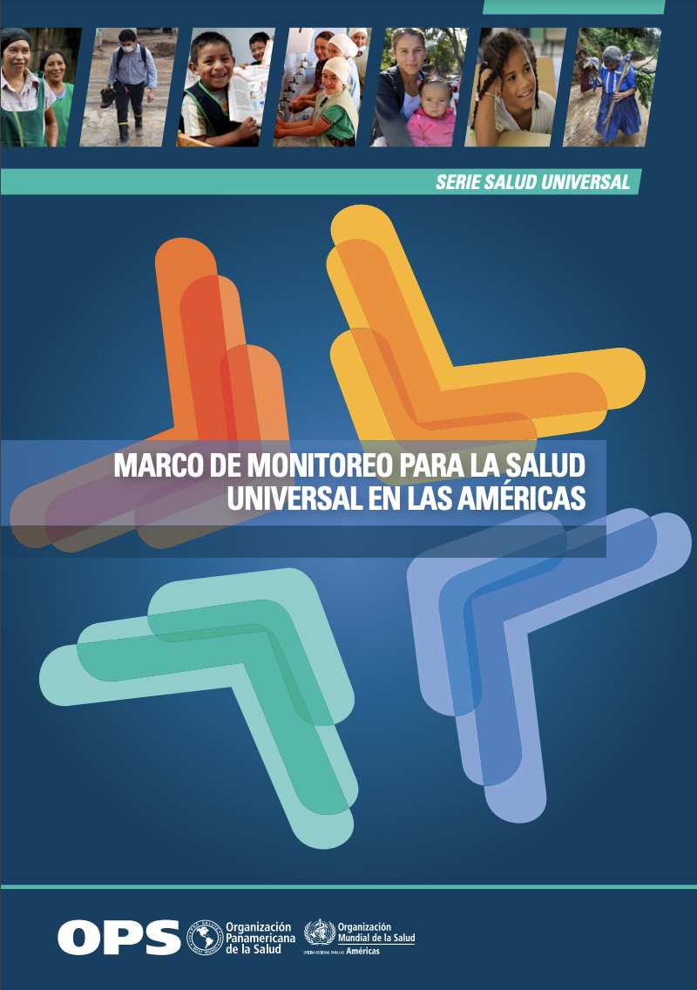
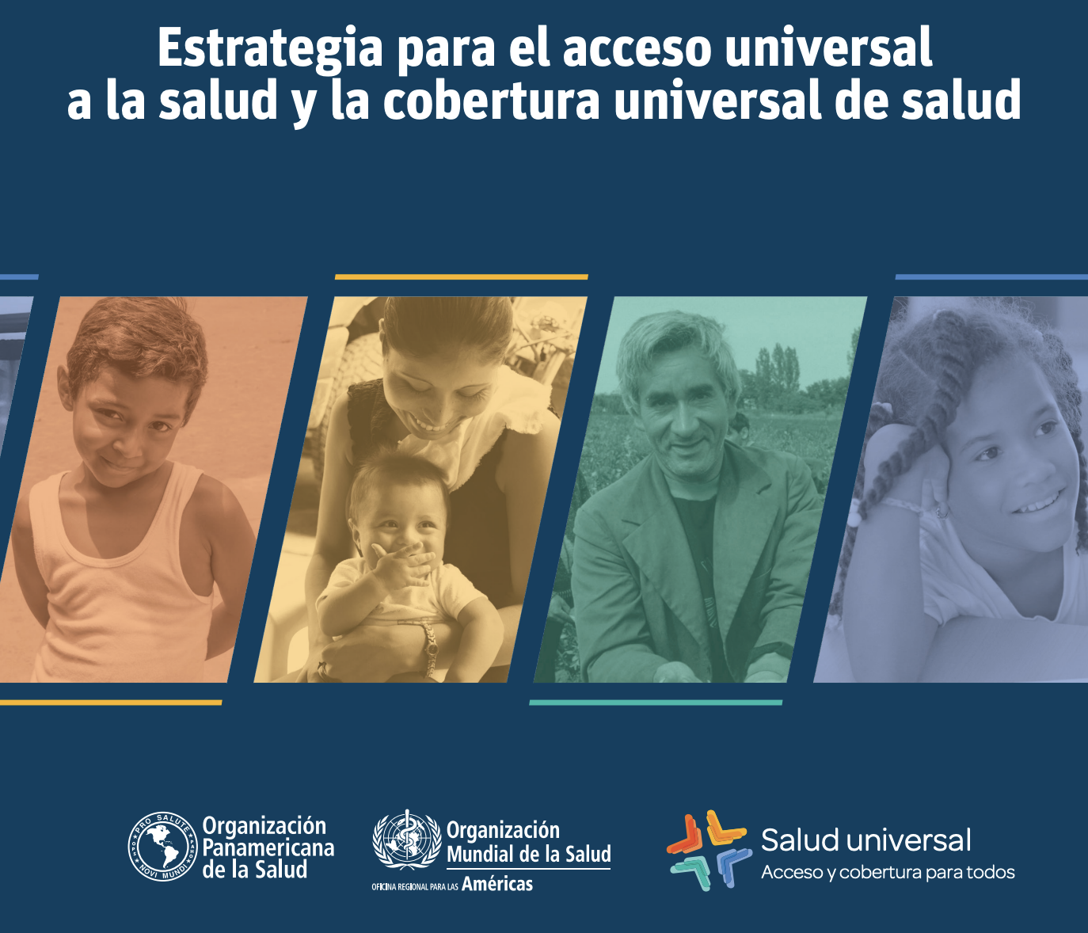
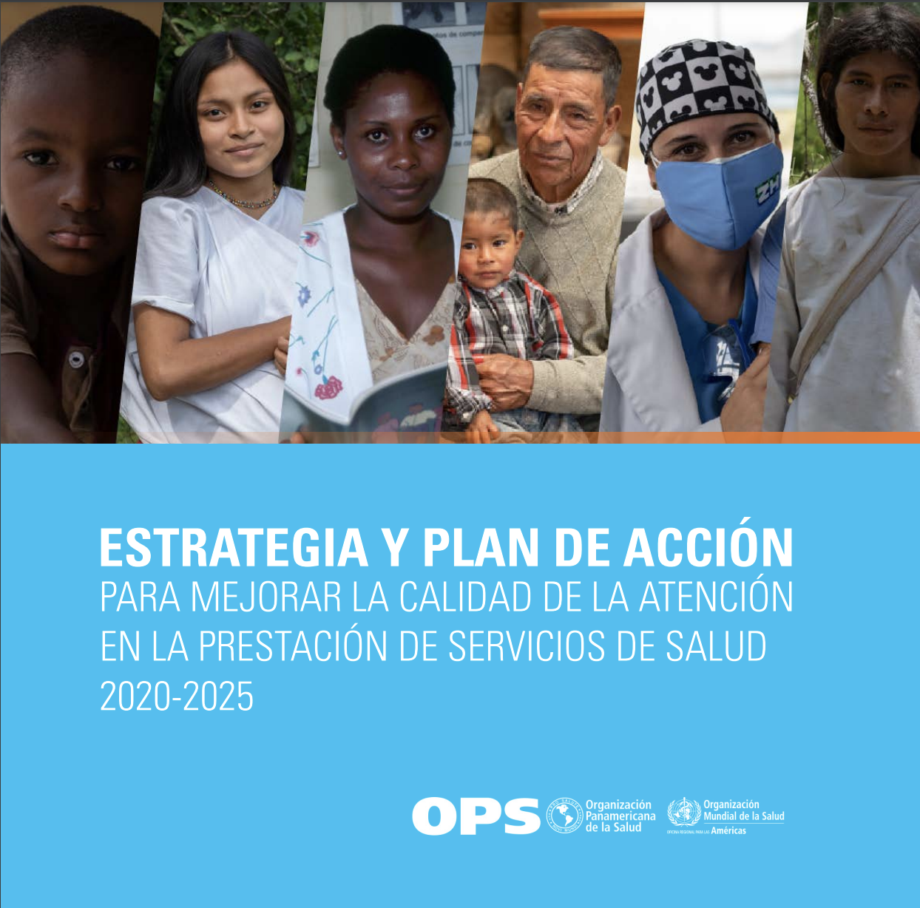
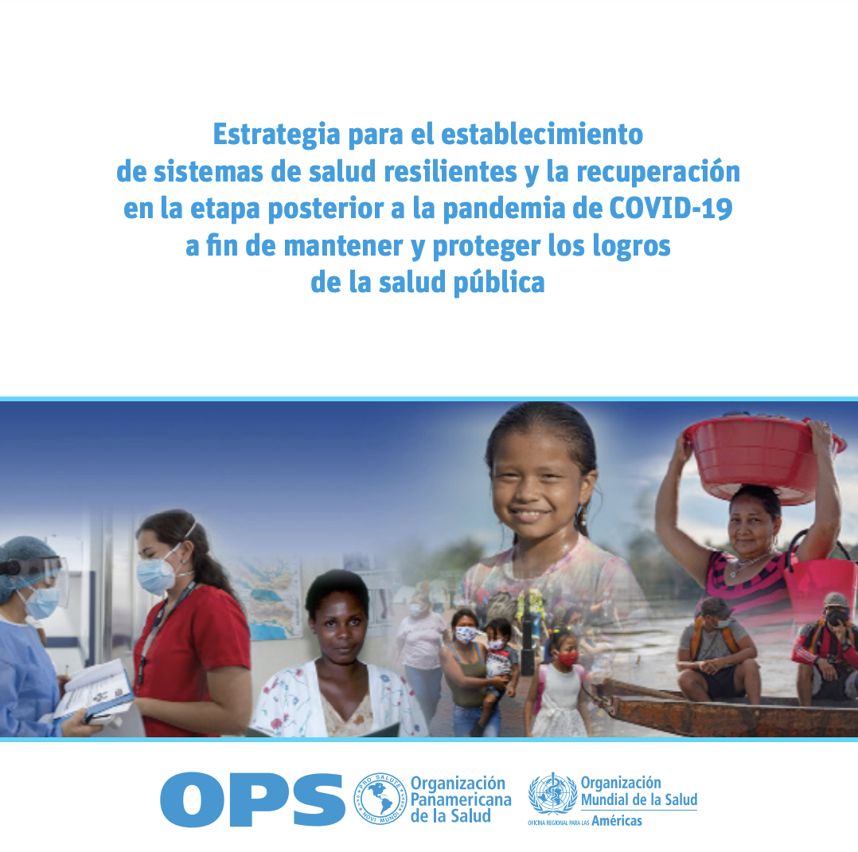
Compromisos regionales para la Salud Universal a través de la Atención Primaria de Salud
2

Slide 3
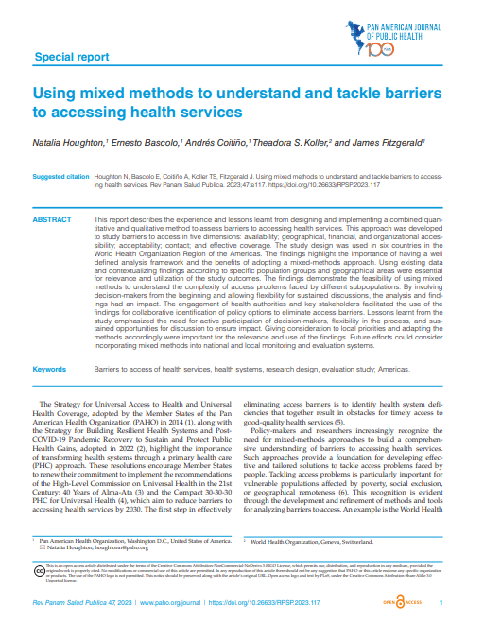
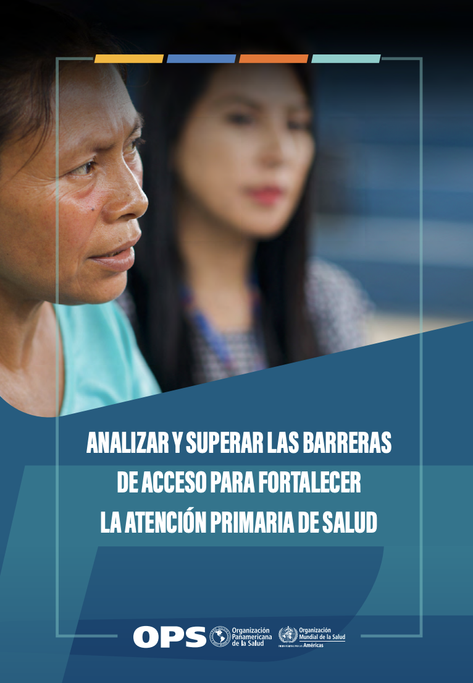
Apoyar a los Estados Miembros en la comprensión y superación de las barreras a las que se enfrentan los grupos de población en condiciones de vulnerabilidad
Promover una comprensión más completa de las necesidades insatisfechas y de las barreras de acceso relacionadas
Procesos participativos que involucren a las principales partes interesadas.
Crear directrices adaptables para la utilización de métodos mixtos
Adaptar las herramientas y métodos de recopilación de datos a los contextos locales
Incorporar consideraciones de equidad en los análisis
Maximizar el uso de los datos existentes y reforzar la recopilación de datos
Facilitar el diálogo continuo entre el Gobierno y la sociedad civil
Enlace
Enlace al reporte

Slide 4
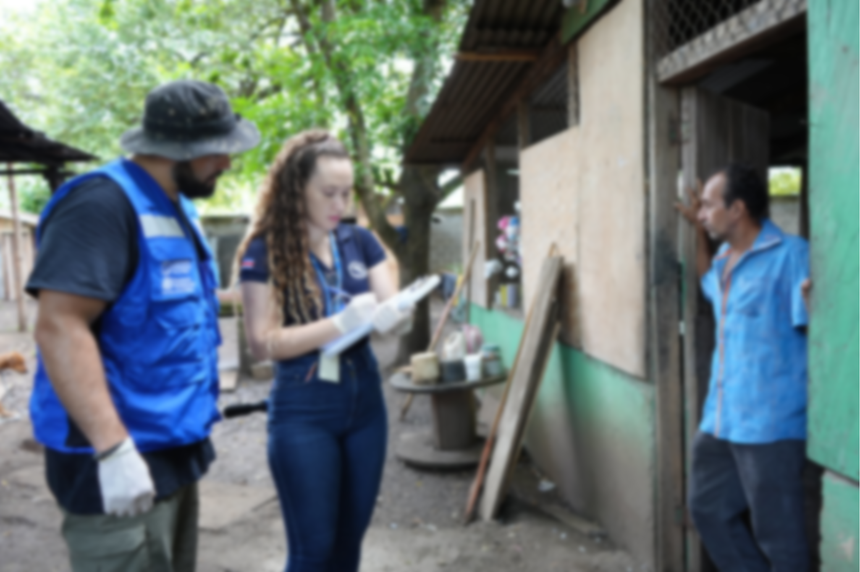
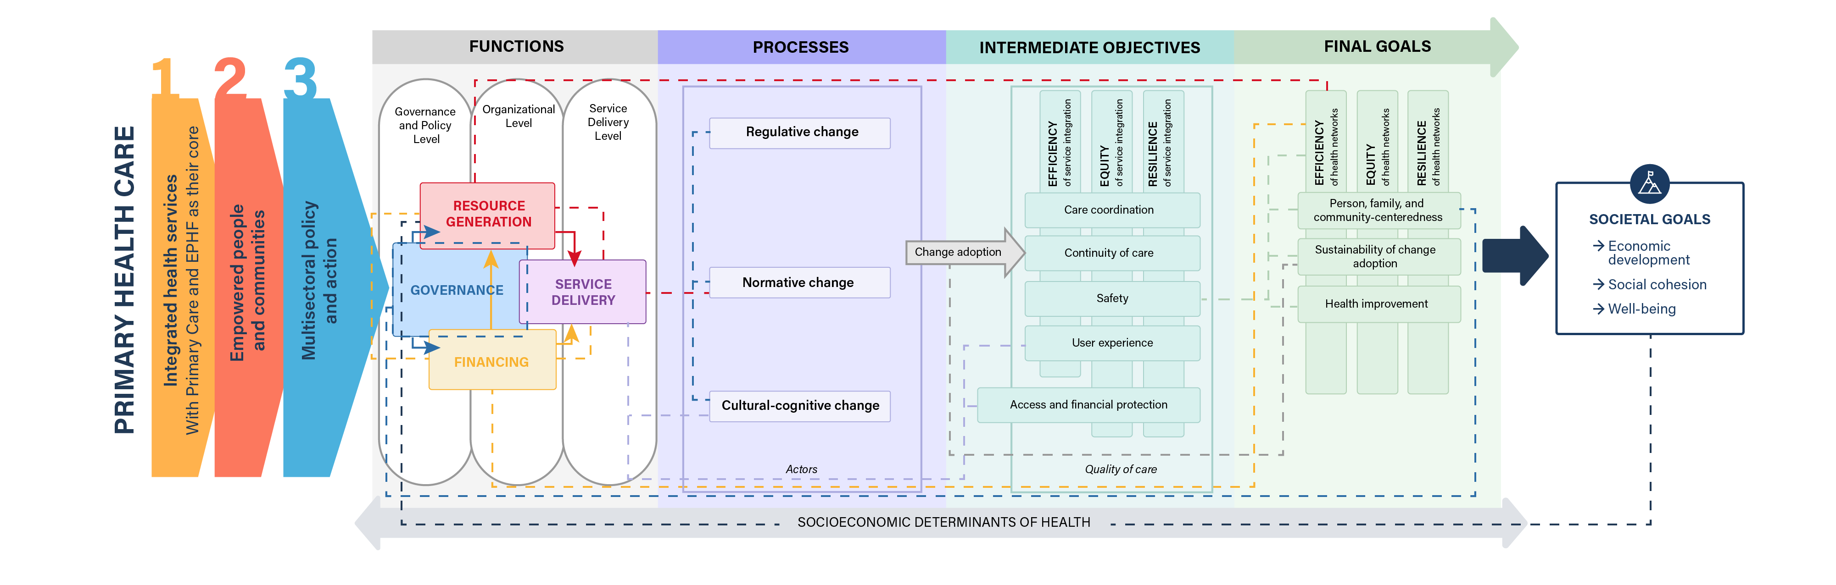
Conceptual framework for tool integration_UPDATED (clean).docx
Marco de analisis del conjunto de herramientas integradas de APS

Slide 5



















El acceso es Multidimensional
Interface entre las características de las personas, su entorno y los sistemas de salud.
Estado de salud
Comorbilidad
Percepción
Autonomía
Sistema de Salud
Necesidad
Coordinación de la atención
Limitaciones
Educación en salud
Expectativas
Uso de servicios
Valores profesionales
Calidad
Organización de los servicios
Tiempos de Espera
Gasto en salud
ACCESO a la
SALUD
Distancia geográfica
Transporte
Costos directos
Costos indirectos
Costos de oportunidad
Ingreso
Aseguramiento
+
Sexo
Empleo
Edad
Educación
Estado marital
Hijos
Etnicidad
Religión
Creencias
Elección personal
Valores
Cultura
Fuente: Elaboración propia

Slide 6
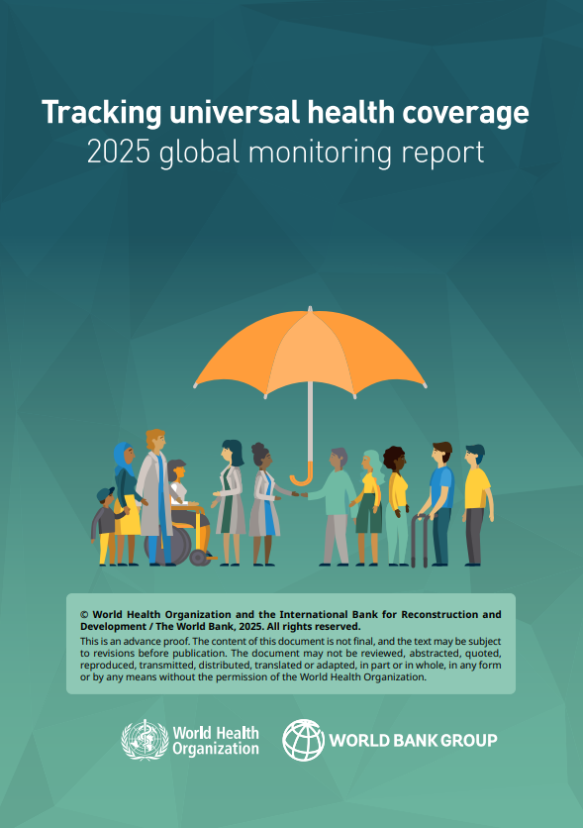
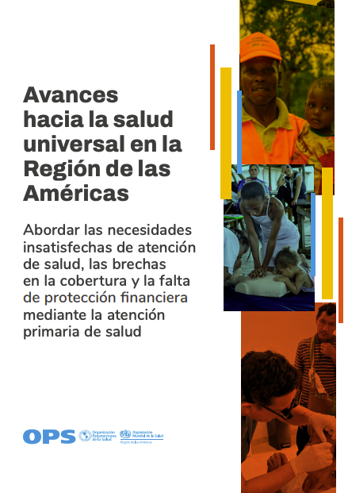
¿Por Qué APS, Por Qué Ahora?
Necesidades de salud insatisfechas: una tercera parte de la población reporta no buscar atención de salud debido a barreras de acceso, incluidas las financieras como no las no financieras.
Estagnación en la cobertura de servicios: tras los avances iniciales, el Índice de Cobertura de Servicios de la Cobertura Universal de Salud se ha estancado, con un ligero aumento de 82 a 83 entre 2015 y 2022/23.
Barreras financieros: el 15,6 % de la población enfrenta grandes gastos en salud, y el 14,2 % no busca atención debido a su costo.
Barreras no financieras: las barreras organizacionales (listas y tiempos de espera), de disponibilidad, de aceptabilidad y geográficos representan en conjunto más del 40 % de las necesidades de salud insatisfechas.
Notes:
Let us start with a simple question that frames this entire conversation: Why primary health care, and why now? We’ve been talking about PHC for decades, so what makes this moment different?”
First, the unmet need is huge. Roughly one-third of people are forgoing care they actually need. Not because they don’t recognize the need, but because they face barriers to accessing services. Those barriers are both financial—they can’t afford to seek care—and non‑financial—services are not available where or when they’re needed, or they don’t respond to people’s realities.”
Second, after initial gains, coverage has stalled. The UHC Service Coverage Index has inched from 82 to 83 between 2015 and 2022/23. Seven or eight years of work for a one‑point increase. That tells us we are no longer on a trajectory of expansion; we are in a period of stagnation. And in the face of demographic change and new health threats, stagnation is effectively moving backwards.
Third, the financial protection picture is worrying. Around 15.6% of the population face financial hardship due to health expenses, and 14.2% actually decide not to seek care because of cost.
So people are being hurt in two ways: some go into financial distress because they do seek care, and others go without care to avoid that distress.
Finally, even if we solved the money issue tomorrow, we would still have a problem. Non‑financial barriers—how services are organized, where they are located, whether they are acceptable and culturally appropriate, and whether people can physically reach them—account for more than 40% of unmet healthcare needs.
That tells us we are facing a systems problem, not just a financing problem. And systems problems are exactly what PHC is meant to address.
So, why PHC and why now? Because people are still being left behind, coverage gains have stalled, and both financial and structural barriers are blocking access.

Slide 7
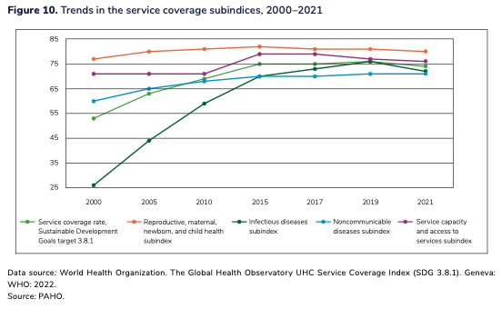
Progreso desacelerado en el subíndice de ENT desde 2015.
Correlación positive entre IDH y UHC SCI.
Llamado a una mejor integración del abordaje de enfermedades trasmisibles y no trasmisibles en sistemas de salud orientados hacia la APS.
Notes:
Para 2019, tres subíndices (RMNCH, enfermedades infecciosas y acceso y capacidad de servicios) superaron los 80 puntos.
Sin embargo, el subíndice de enfermedades no transmisibles mostró un progreso más lento, especialmente después de 2015.
Existe una correlación positiva entre el nivel de ingresos de un país, el Índice de Desarrollo Humano (IDH) y el UHC SCI, lo que demuestra el papel esencial del acceso al bienestar y al desarrollo humano.
Hay un mensaje explícito en estas dos diapositivas presentadas: seguimos avanzando hacia una mejor integración de las enfermedades infecciosas y las enfermedades no transmisibles dentro de los sistemas de salud orientados a la APS. También estamos trabajando en este enfoque desde la cooperación técnica de la OPS, pero necesitamos hacerlo en todos los niveles.

Slide 8
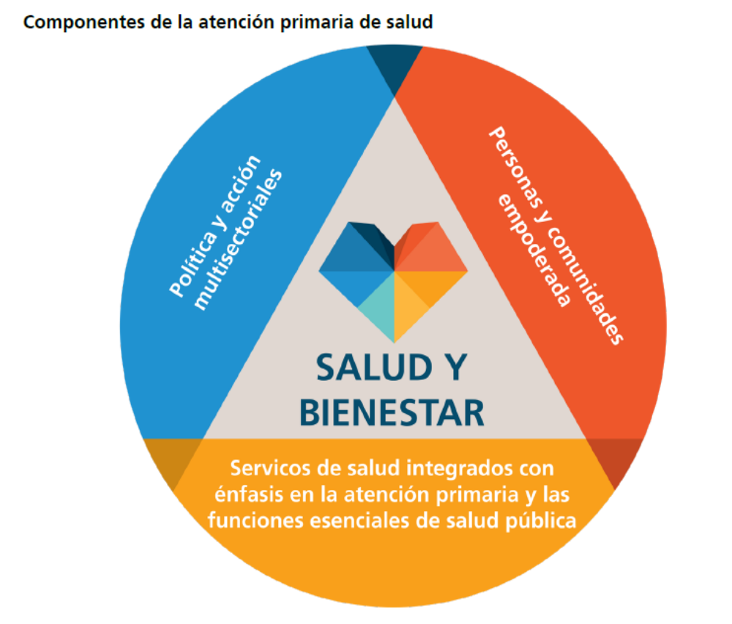
Brechas en la Implementación de la APS
Existen políticas, pero no se aplican a gran escala:
  El 79 % de los 33 países de ALC cuenta con una política o un plan de APS, pero solo el 38 % lo ha puesto en práctica, y solo el 33 % dispone de un departamento específico para su implementación.
  El 52% de los países ha realizado una evaluación de las FESP en los últimos 5 años, y el 72% cuenta con un plan de acción unificado para fortalecerlas. Sin embargo, solo el 19% es operacionalizado y el 28% cuenta con sistemas de rendición de cuentas y transparencia para las FESP.
Las RISS están diseñadas, pero no plenamente habilitadas:
  El 71 % organiza los servicios a través de redes integradas y el 82 % cuenta con guía de referencia y contrarreferencia. Pero solo el 53 % tiene acuerdos interinstitucionales para respaldar su implementación, y el 41 % cuenta con sistemas de afiliación para toda la población.
La participación social está presente, pero no es sostenida:
  El 88 % cuenta con mecanismos de participación social, pero solo el 21 % informa de una participación regular y efectiva a nivel subnacional.
La acción intersectorial es más discurso que práctica:
  El 76 % ha adoptado la iniciativa de Salud en Todas las Políticas, pero solo el 28 % logra implementarla de manera efectiva y coordinada
Notes:
The logical next question is: if we know this, and most countries say they are committed to PHC, why hasn’t the system changed? That brings us to the systems and implementation gap.
When we look across the Region, we don’t see a lack of ideas or a lack of policy. What we see is an implementation gap. On this slide, you can see that gap across four key dimensions.
First, policies exist, but are not implemented at scale.
– 79% of LAC countries have a PHC policy or plan,
– but only 38% have actually operationalized it, and
– only 33% have a dedicated department responsible for PHC implementation.
In other words, most countries have enacted the right policies, but only about a third have put in place the institutional machinery to make PHC real.
Second, service networks are partially built but not fully enabled.
– 71% of countries organize services through integrated networks, and 82% have referral guidelines—that’s the design side.
– But only 53% have interinstitutional agreements to support those networks, and only 41% have empanelment systems for the entire population.
So the architecture is there, but the mechanisms that make networks function in practice are often missing.
Third, social participation exists, but it is not sustained or institutionalized.
– 88% of countries report having mechanisms for participation,
– yet only 21% report regular and effective participation at the subnational level, where primary health care is actually delivered.
That means communities are being invited into the conversation, but not consistently, and not where it matters most for day‑to‑day PHC.
Fourth, intersectoral action is much stronger in discourse than in practice.
– 76% of countries say they have adopted a Health in All Policies approach,
– but only 28% manage to implement it effectively and in a coordinated way.
So we talk about acting across sectors—education, housing, environment—but translating that into concrete, coordinated action remains the exception rather than the rule.
Taken together, these numbers tell a clear story: we do not have a vision problem; we have an execution problem. Policies, networks, participation mechanisms, and intersectoral frameworks are in place in most countries—but they are not yet functioning at the scale or depth needed to transform services.
This is exactly the space where PHC needs to be accelerated, and where an Alliance for PHC can add value: helping countries move from policy to practice, from designed systems to enabled systems, from participation on paper to participation in reality.
The rest of the presentation will focus on what that acceleration could look like in concrete terms.

Slide 9
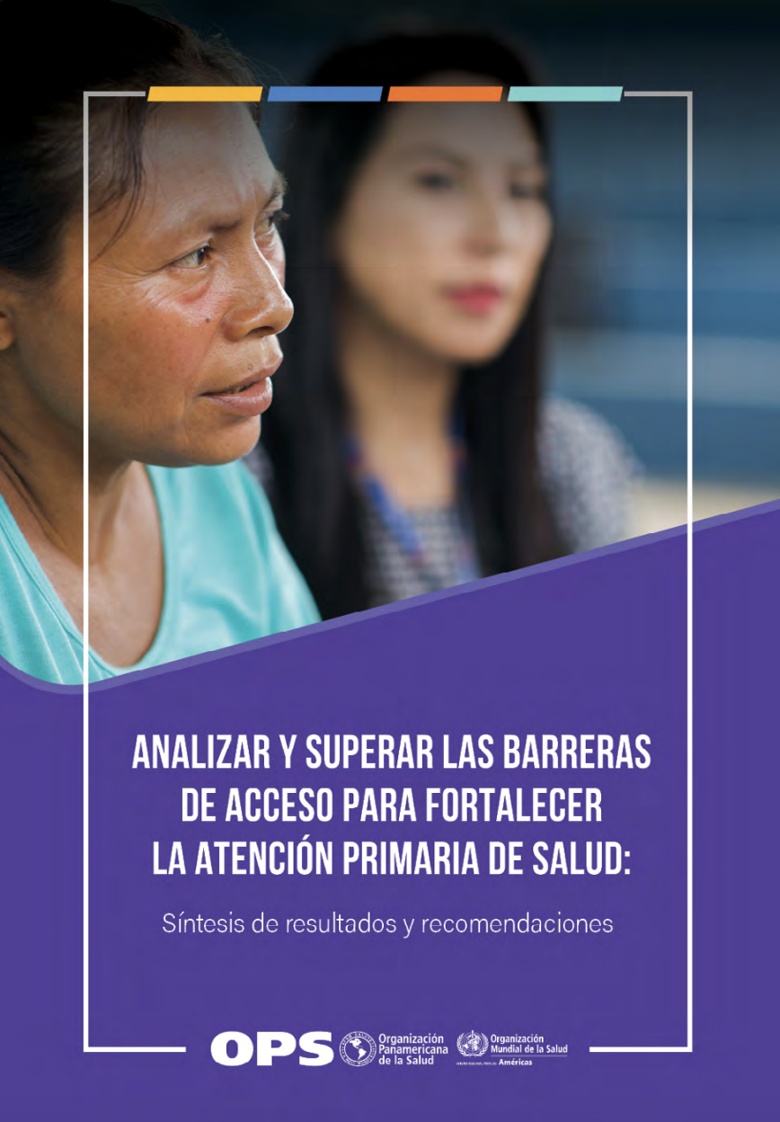
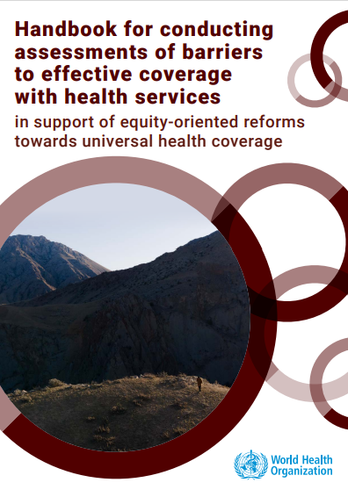
Herramientas
Analizar y superar las barreras de acceso para fortalecer la atención primaria de salud
Analizar y superar las barreras de acceso para fortalecer la atención primaria de salud: Síntesis de resultados y recomendaciones
Handbook for conducting assessments of barriers to effective coverage with health services: in support of equity-oriented reforms towards universal health coverage.

Slide 10
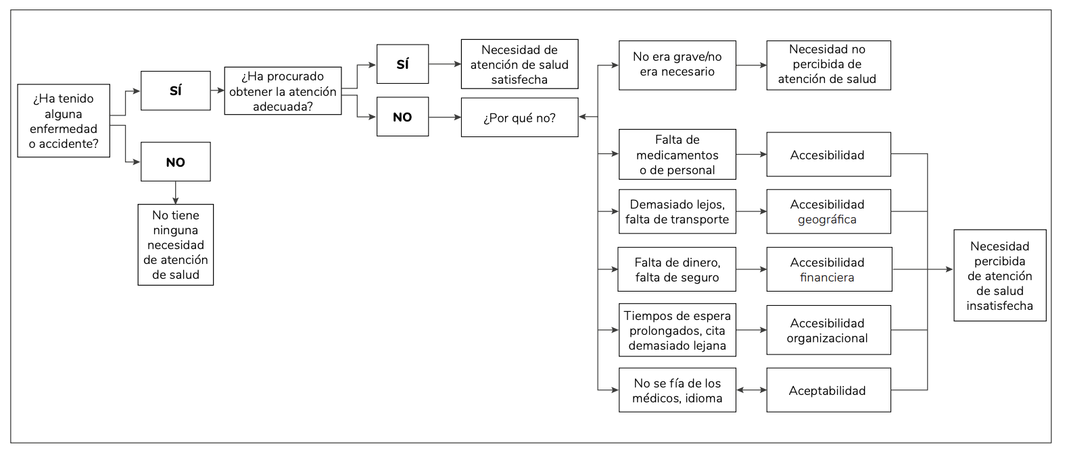
Marco para comprender las necesidades insatisfechas de atención de salud por medio de la atención no recibida
Fuente: Organización Panamericana de la Salud. Avances hacia la salud universal en la Región de las Américas: Abordar las necesidades insatisfechas de atención de salud, las brechas en la cobertura y la falta de protección financiera mediante la atención primaria de salud. Washington, D.C.: OPS; 2024. Disponible en: https://doi. org/10.37774/9789275329474.
Notes:
En la figura se muestra el proceso de toma de decisiones para determinar las necesidades insatisfechas de atención de salud utilizando el concepto de atención no recibida.
En ese proceso se sigue una secuencia lógica en que se categoriza a las personas encuestadas en función de sus necesidades de atención de salud y las acciones posteriores:
Necesidad percibida de atención de salud. Esta categoría inicial representa la proporción de personas encuestadas que informaron haber tenido un problema de salud o haber percibido la necesidad de recibir servicios de salud, entre ellos medicamentos recetados, en un período determinado.
Necesidad de atención de salud satisfecha. Esta categoría abarca la proporción de personas encuestadas que informaron haber percibido que necesitaban atención de salud y que actuaron conforme a ello consultando a un prestador de atención de salud adecuado.
Necesidad percibida de atención de salud insatisfecha. Esta categoría abarca la proporción de personas encuestadas que, a pesar de haber percibido que necesitaban atención de salud, no consultaron a un prestador adecuado o no buscaron atención en lo absoluto, por cualquier razón.
Razones por las cuales las necesidades percibidas de atención de salud quedaron sin atender. Esta categoría permite averiguar los motivos concretos por los que no se atendieron las necesidades percibidas de atención de salud. Abarca la proporción de personas encuestadas que enfrentaron barreras relacionadas con la disponibilidad, la accesibilidad (geográfica, financiera y organizacional) y la aceptabilidad de los servicios de salud.
Necesidad no percibida de atención de salud. Esta última categoría representa la proporción de personas encuestadas que informaron haber tenido un problema de salud pero que no buscaron la atención adecuada o ninguna atención en lo absoluto porque no percibieron que necesitaban atención de salud.

Slide 11
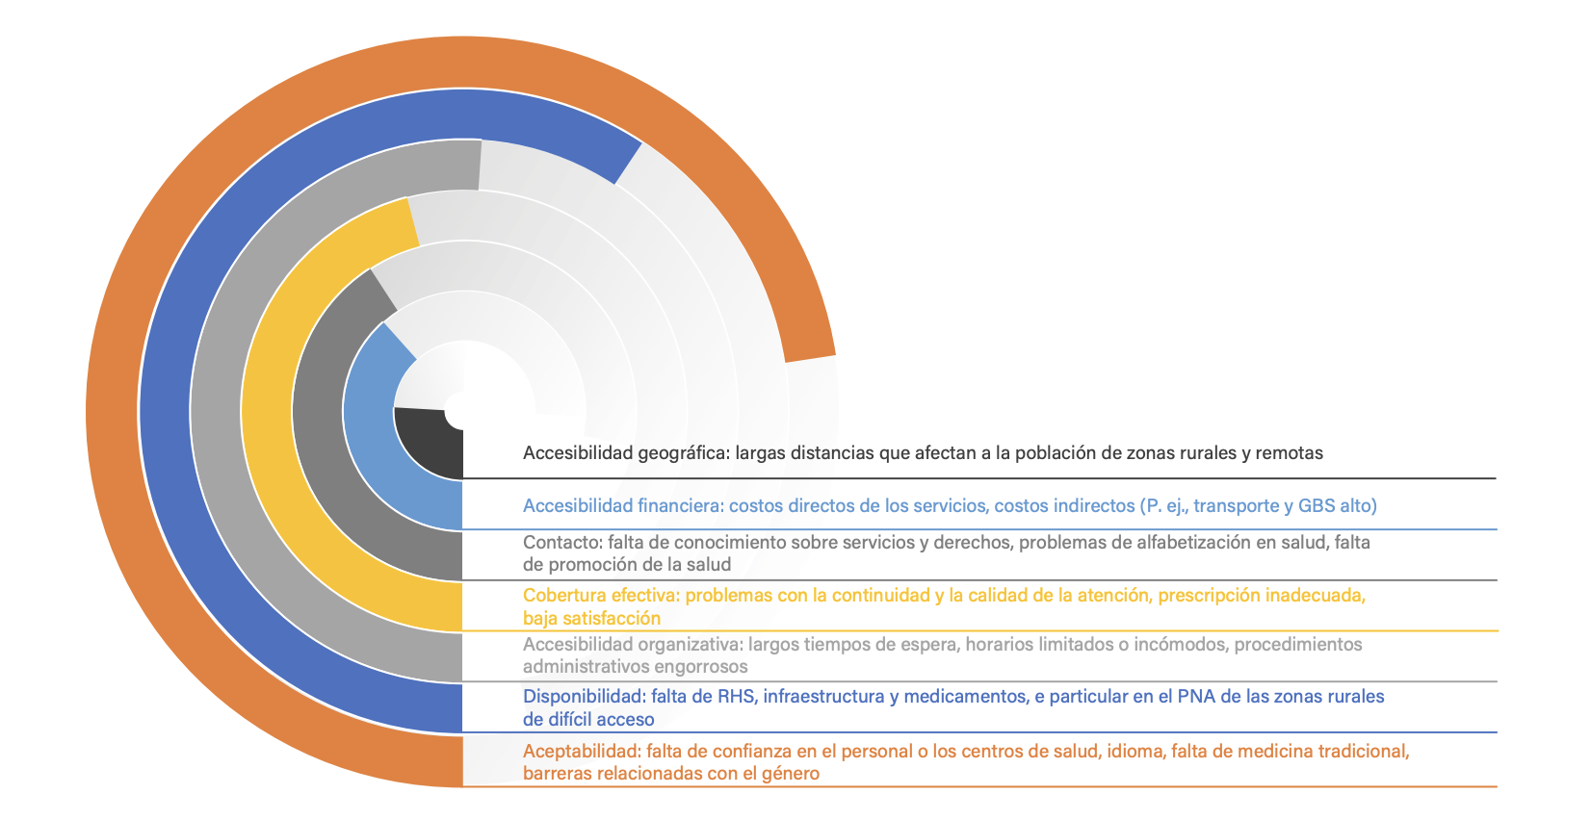
Datos Cualitativos
Nota: Datos cualitativos para Colombia, Guyana, Honduras y Perú.
Fuente: Organización Panamericana de la Salud. Analizar y superar las barreras de acceso para fortalecer la atención primaria de salud. Washington, D.C.: OPS; 2023. Disponible en: https://doi. org/10.37774/9789275327562.

Slide 12
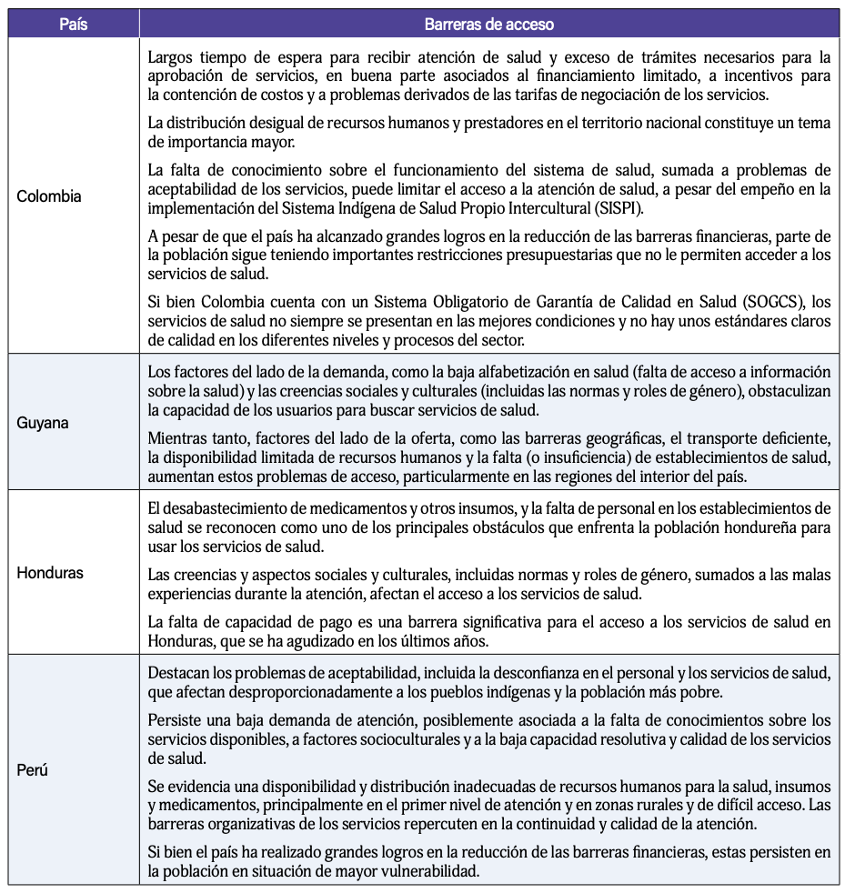
Triangulación de Datos
La interacción entre las barreras de acceso puede ser más significativa que el papel individual de cada factor, lo que subraya la naturaleza compleja y multifacética del acceso a los servicios.
Fuente: Organización Panamericana de la Salud. Analizar y superar las barreras de acceso para fortalecer la atención primaria de salud. Washington, D.C.: OPS; 2023. Disponible en: https://doi. org/10.37774/9789275327562.

Slide 13


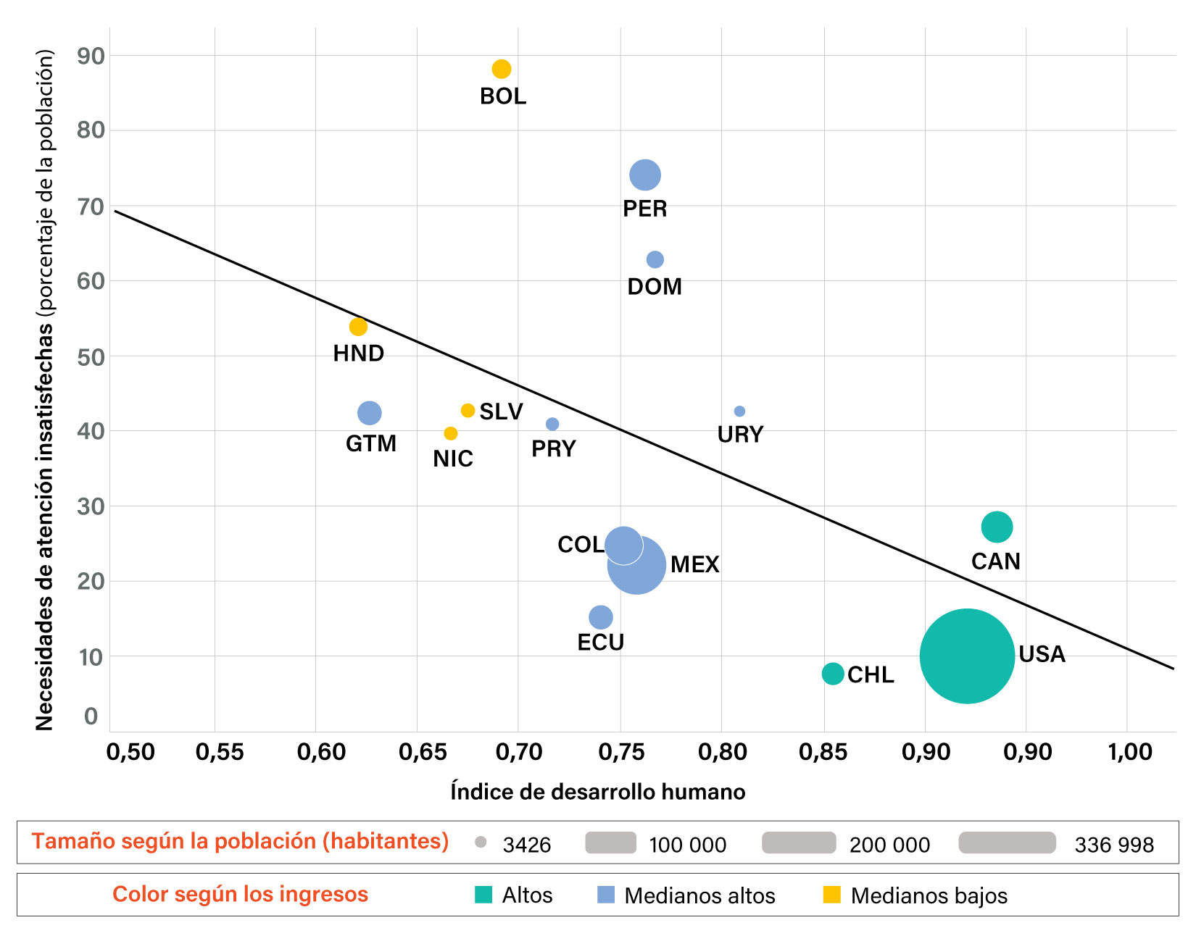
EL CONTEXTO ANTERIOR A LA PANDEMIA DE COVID-19
Pese a los avances en el desarrollo
de los sistemas de salud, ya antes del inicio de la pandemia persistían
desafíos estructurales y desigualdades relacionados con el acceso a los servicios de salud
Más de 2.5 millones de muertes prematuras evitables en 33 países (2019).
Análisis en 15 países: 29.3% de la población con necesidades insatisfechas de atención en salud (2019).
Aproximadamente 295 millones de personas sin acceso adecuado a servicios de salud.

Slide 14







RESULTADOS INTERMEDIOS: CONDICIONES DE ACCESO Y COBERTURA
Porcentaje de la población reportando barreras de acceso a los servicios de salud
Porcentaje de la población cubierta por esquemas de financiamiento en salud
 | Año | Media | 20% más pobre | 20% más rico
Chile | 2013 | 7 % | 7 % | 6 %
 | 2015 | 7 % | 7 % | 6 %
Colombia | 2010 | 21 % | 26 % | 14 %
 | 2016 | 26 % | 32 % | 19 %
El Salvador | 2011 | 43 % | 46 % | 43 %
 | 2016 | 41 % | 42 % | 37 %
Guatemala | 2011 | 46 % | 52 % | 37 %
 | 2014 | 47 % | 56 % | 39 %
México | 2012 | 12 % | 15 % | 8 %
 | 2014 | 20 % | 25 % | 14 %
Paraguay | 2012 | 32 % | 43 % | 24 %
 | 2016 | 25 % | 27 % | 22 %
Perú | 2010 | 68 % | 76 % | 62 %
 | 2016 | 66 % | 69 % | 61 %
Uruguay | 2012 | 7 % | 9 % | 6 %
 | 2016 | 5 % | 8 % | 5 %
 | Año | Media | 20% más pobre | 20% más rico
Chile | 2013 | 95 % | 96 % | 95 %
 | 2015 | 98 % | 98 % | 98 %
Colombia | 2010 | 89 % | 85 % | 95 %
 | 2016 | 96 % | 94 % | 97 %
El Salvador | 2011 | 17 % | 5 % | 36 %
 | 2016 | 24 % | 7 % | 43 %
Guatemala | 2011 | 11 % | 4 % | 20 %
 | 2014 | 11 % | 2 % | 27 %
México | 2012 | 76 % | 76 % | 77 %
 | 2014 | 80 % | 78 % | 81 %
Paraguay | 2012 | 24 % | 3 % | 58 %
 | 2016 | 24 % | 3 % | 58 %
Perú | 2010 | 63 % | 72 % | 61 %
 | 2016 | 76 % | 82 % | 74 %
Uruguay | 2012 | 97 % | 96 % | 98 %
 | 2016 | 98 % | 97 % | 99 %

Slide 15
RESULTADOS INTERMEDIOS: CONDICIONES DE ACCESO Y COBERTURA
Las barreras de acceso disminuyen lentamente, con resultados heterogéneos entre los países
Fuente: Preparación del autor según datos de encuestas de hogar, 2010-16.

Slide 16
Distribución de las barreras de acceso percibidas para buscar atención de salud, por país y tipo de barrera de acceso, año más reciente disponible
Necesidades insatisfechas debido a los costos financieros
Necesidades insatisfechas debido a problemas organizacionales
Necesidades insatisfechas debido a problemas de aceptabilidad

Slide 17
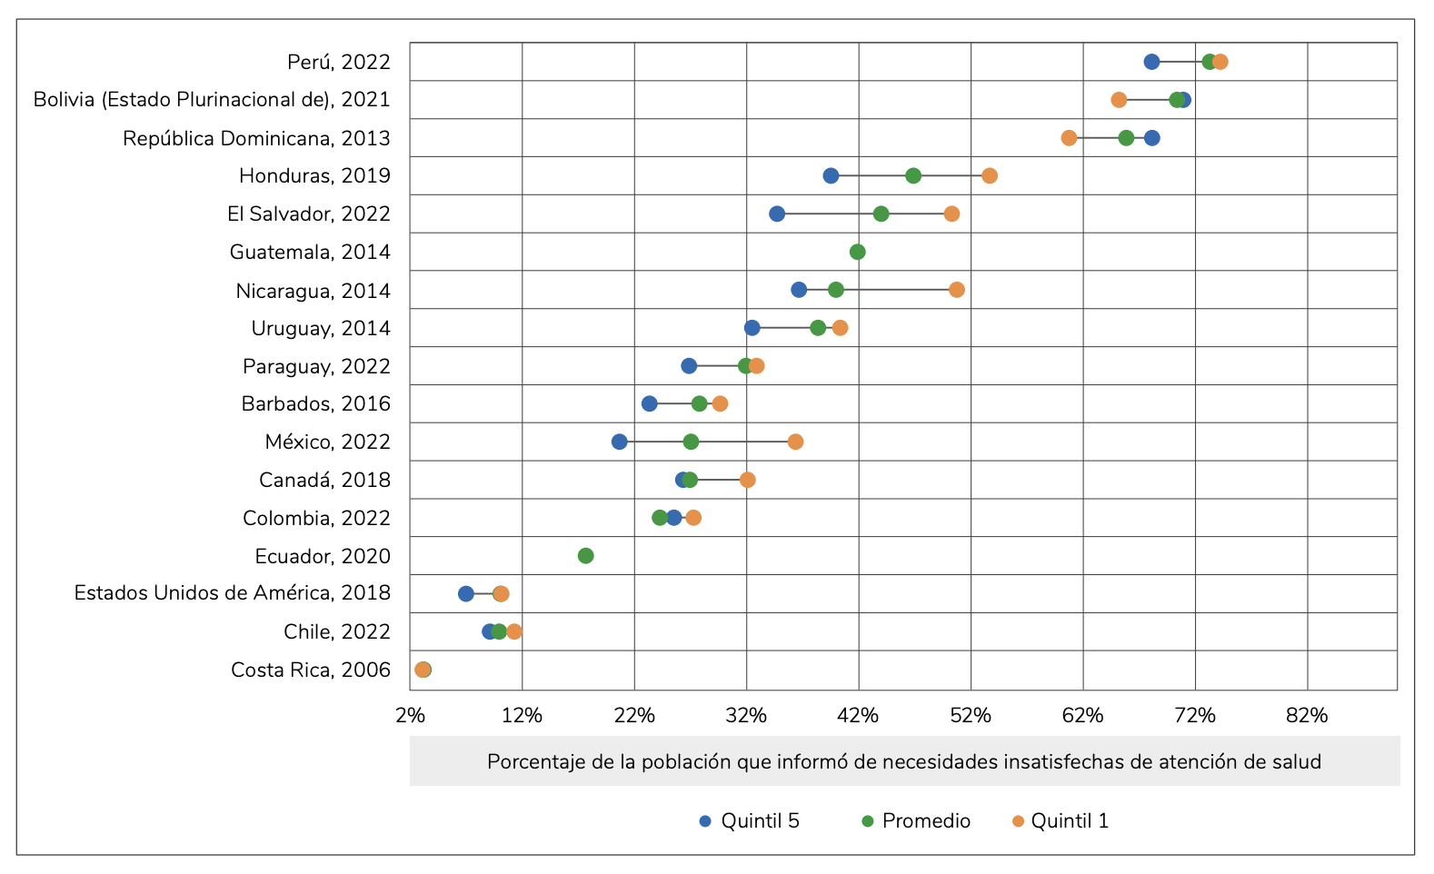
Necesidades Insatisfechas de Atención de Salud
17 Estados Miembros: la media regional de necesidades insatisfechas de atención de salud es del 35,2%.
Desigualdad de acceso dentro de los países, según los quintiles de ingresos de la población.
Notes:
As mentioned, one of the main concerns is the current situation of access to health services in the Region.
As shown in this map, across 17 Member States, the percentage of the population reporting unmet healthcare needs shows wide variation, ranging from as low as 3.2% to as high as 73.3%.
On average, the region sees 35.2% of its population facing unmet healthcare needs, a figure that has remained relatively stable over recent years.
AMONG COUNTRIES: There is a clear inverse relationship between national income levels and unmet healthcare needs. High-income countries report 23% of their population experiencing unmet needs, compared to 35% in upper-middle-income countries and 49% in lower-middle-income countries.
This inequality is also present WITHIN countries, as income inequality further exacerbates these disparities. The lowest income quintile reports an average of 38.5% with unmet needs, significantly higher than the 32.8% observed in the highest income quintile. However, the degree of this gap varies by country, underscoring the complex interplay of income and access to healthcare.
This data highlights the need for targeted strategies to reduce these inequities and improve healthcare access across all population groups.

Slide 18
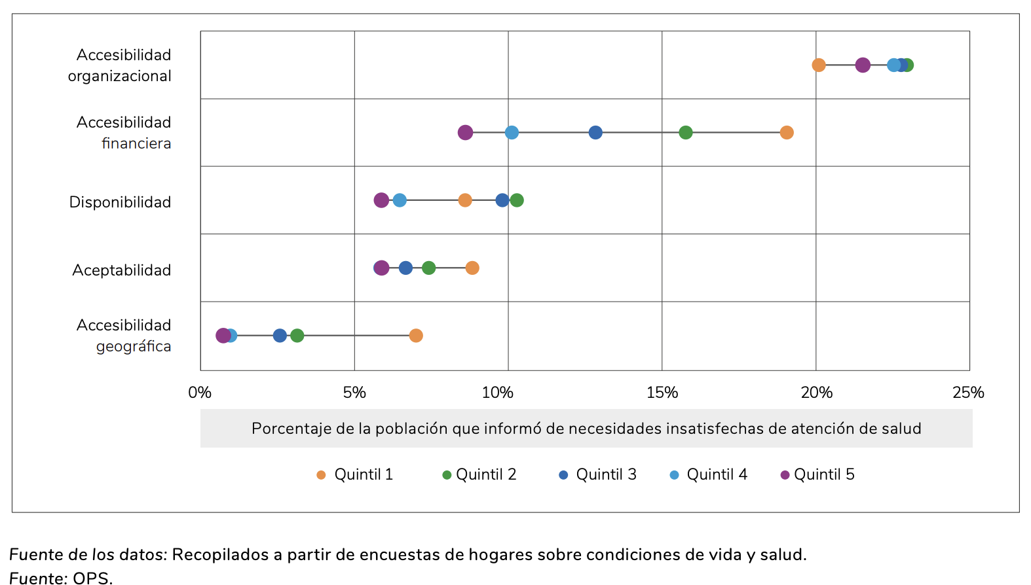
Las necesidades insatisfechas de atención de salud se deben a barreras financieras y no financieras
Las barreras organizacionales son la causa más común de las necesidades insatisfechas de atención de salud
Aumento de las necesidades insatisfechas de atención sanitaria durante COVID-19, que afecta desproporcionadamente a las poblaciones más pobres
Notes:
When analyzing what is causing this inequality in access, we find that:
Organizational barriers are the most common cause of unmet healthcare needs, affecting an average of 21.5% of the population, followed by financial barriers at 14.2%. However, the nature of these challenges varies by country. For instance, organizational barriers are predominant in nations like Canada and Costa Rica, while financial barriers are more pressing in countries such as Honduras and the United States.
The COVID-19 pandemic exacerbated unmet healthcare needs across all income levels in every country. The poorest populations were disproportionately affected, with the highest rates of forgone care reported in countries like Colombia, El Salvador, Paraguay, and Peru.

Slide 19
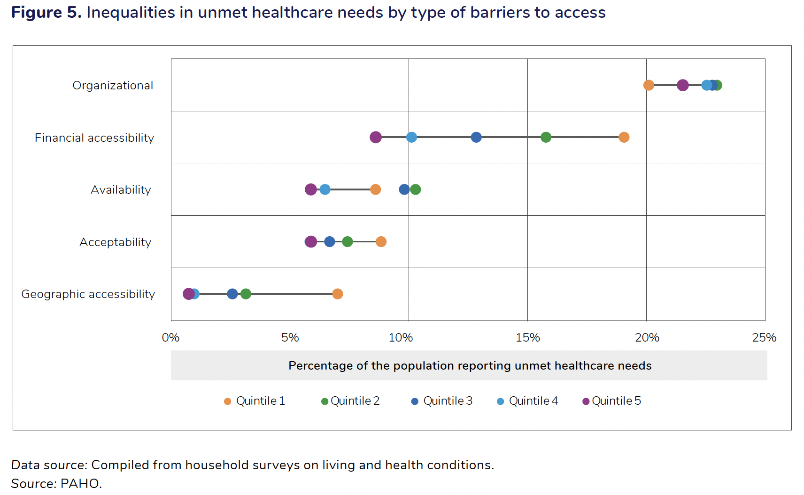
However, one-third of people forgo care due to financial and non-financial barriers.
Non-financial barriers: Organizational, availability, acceptability, and geographic challenges collectively account for over 40% of unmet health care needs.
Pan American Health Organization. Progress in universal health in the Americas: addressing unmet healthcare needs, gaps in coverage, and lack of financial protection through primary health care. Washington, D.C.: PAHO; 2024. Available from: https://doi.org/10.37774/9789275129470.

Slide 20
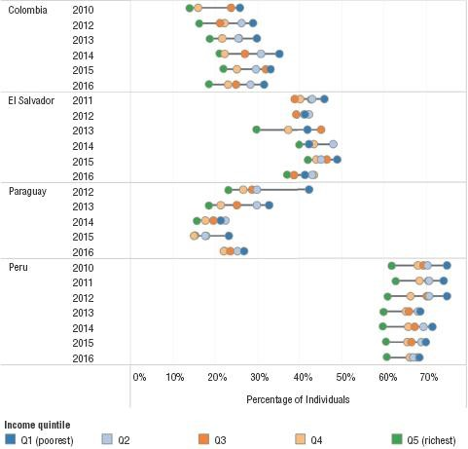
Reforma de los sistemas de salud y condiciones de acceso a los servicios de salud.
Original research • Rev Panam Salud Publica 44 08 May 2020
Socioeconomic inequalities in access barriers to seeking health services in four Latin American countries
Las desigualdades económicas que representan obstáculos para buscar servicios de salud en cuatro países de América Latina
Desigualdades socioeconômicas no acesso a serviços de saúde em quatro países da América Latina
Natalia Houghton Ernesto Bascolo Amalia del Riego

